Slide 1
Groep 7
Jaro Deklerck, Joery Mertens, Redginald Verheyden, Steven Zegers, Wietse Vandeput en Wouter Denolf

Slide 2
Inleiding
Pictionary
Hangman
Webapplicatie
DataBase

Slide 3
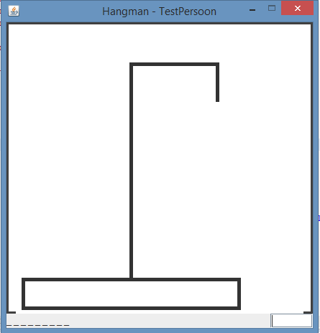
Demo

Slide 4
Webapplicatie
Woordenlijst
Voeg woord toe
Homepagina met statistieken

Slide 5
DataBase

Slide 6

Slot
Bedankt voor jullie aandacht!
Zijn er nog vragen?

